Slide 1

UTE – CARDINAL COLOMBO – MILANO
Giovedì, 18 maggio 2023

Slide 3
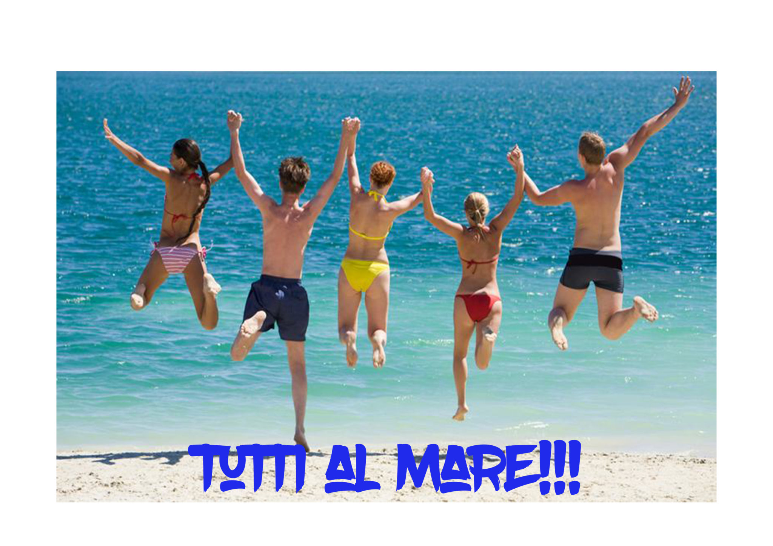

Slide 4
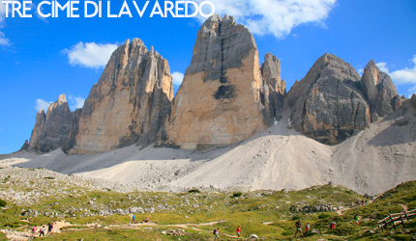

Slide 5
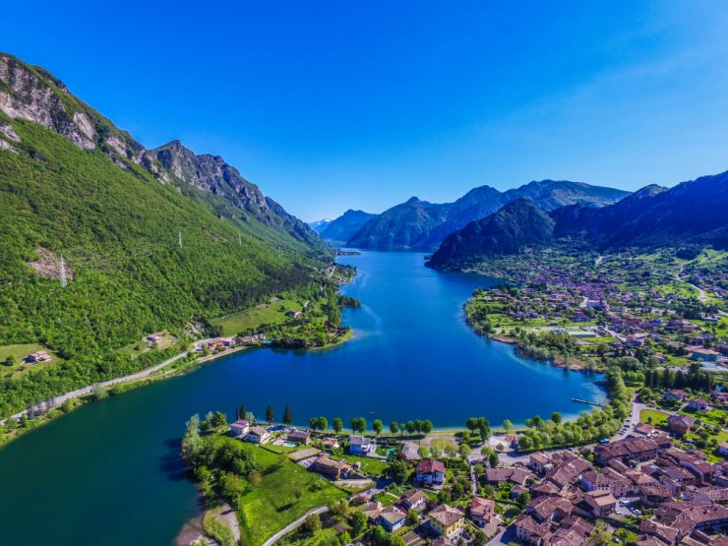

Slide 6
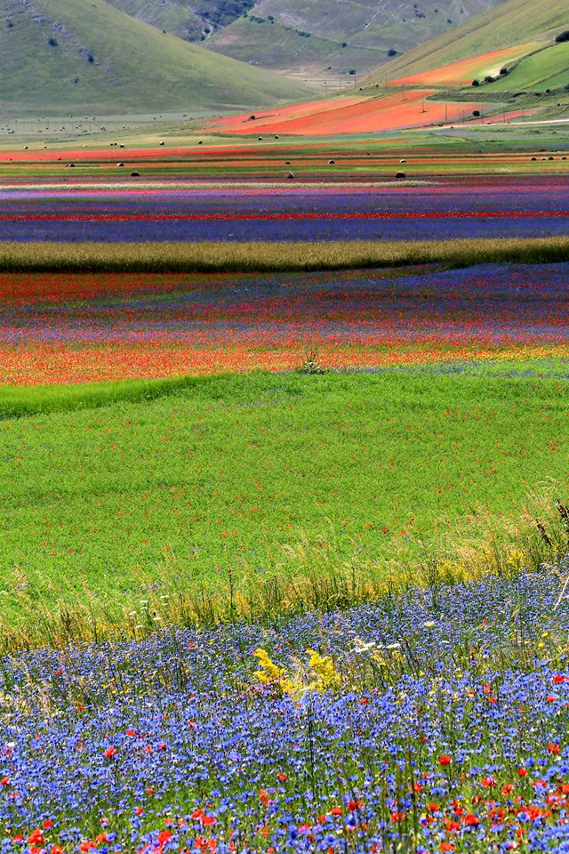
Fioritura delle lenticchie a maggio a Castellluccio di Norcia.

Slide 7
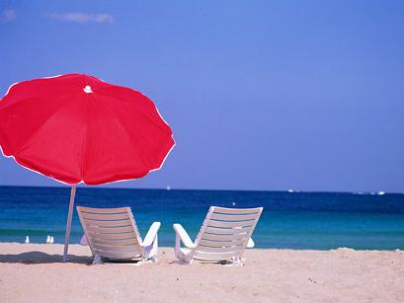

Slide 8
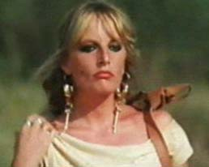
Gabriella Ferri. Tutti ar mare...1973
Tutti ar mare tutti ar mare a mostra’ le chiappe chiare co’ li pesci in mezzo all’onne noi s’annamo a diverti’ tutti ar mare tutti ar mare a mostra’ le chiappe chiare co’ li pesci in mezzo all’onne noi s’annamo a diverti!
TUTTI AR MARE,
Tutti ar mare!!!

Slide 9


Slide 10


Slide 11
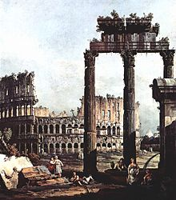
Bernardo Bellotto.
Capriccio romano.
Il Colosseo.

Slide 12
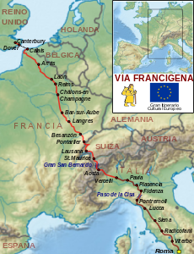
VIA FRANCIGENA. da Canterbury (GB) a Roma.

Slide 13


Slide 14
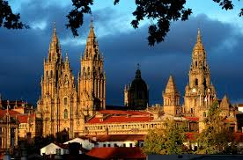
La Basilica di San Giacomo di Compostela in Galizia.

Slide 15
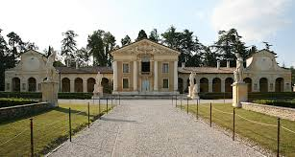
Andrea Palladio. Villa Barbaro a Maser (TV), 1554-’60.

Slide 16
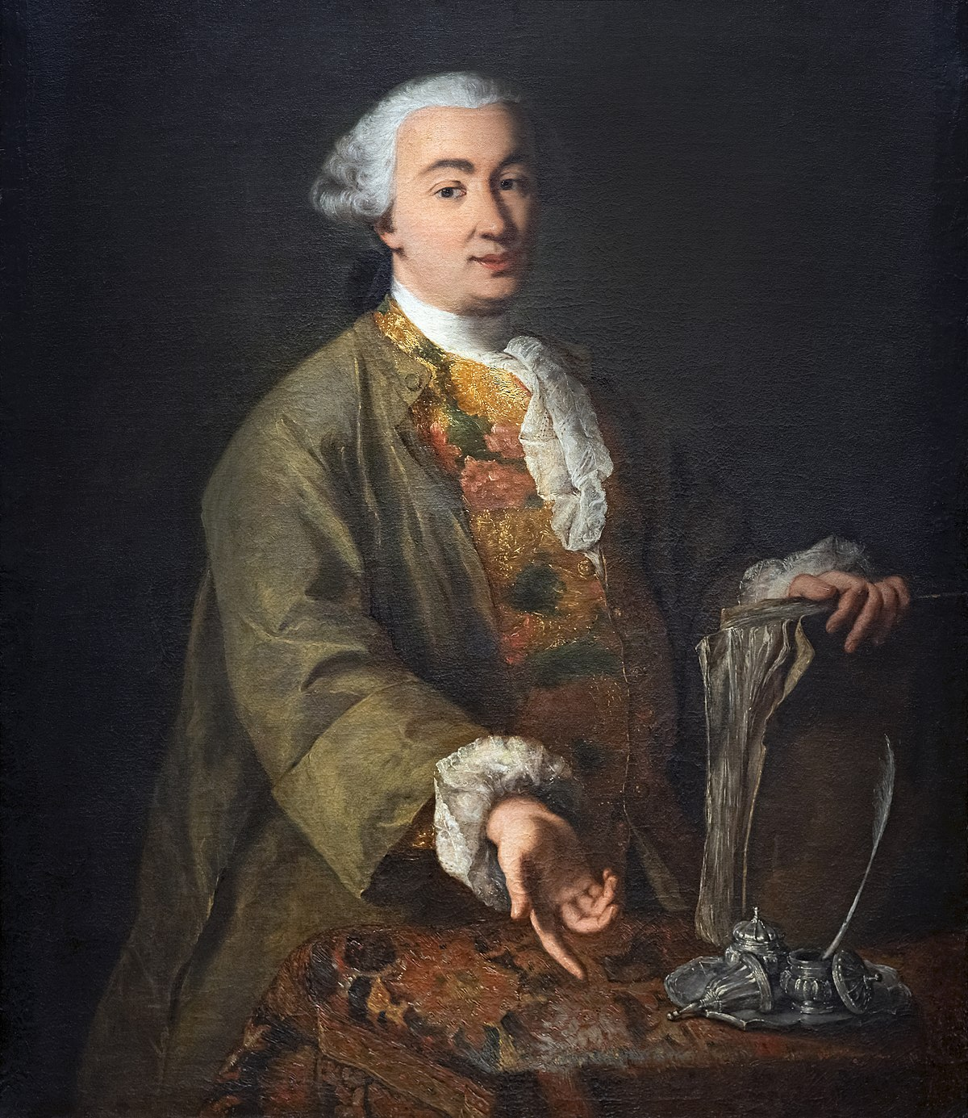


Slide 17
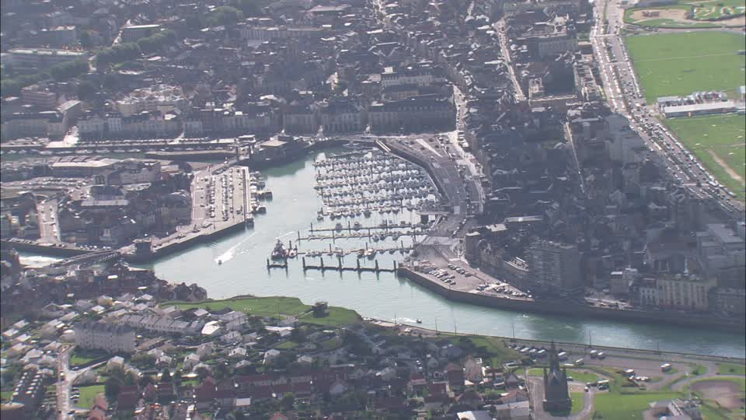
Dieppe (Francia) 1822. Il primo Stabilimento balneare al mondo.

Slide 18
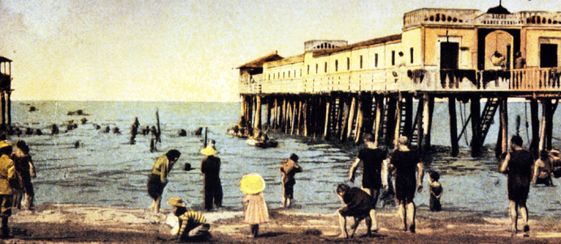
Viareggio, Riviera di levante. Bagno Arizona, 1857.

Slide 19
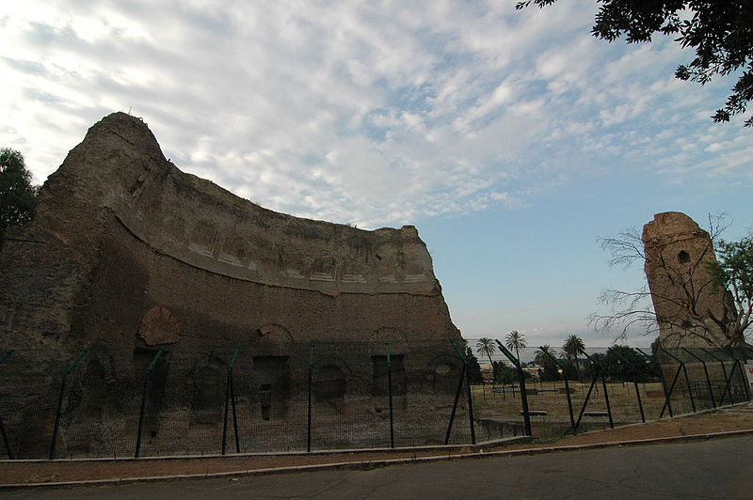
ROMA. Le Terme di Traiano (Ruderi).

Slide 20
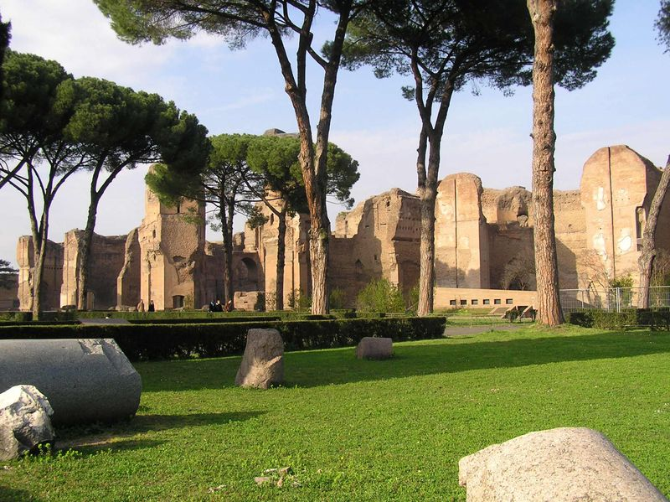
ROMA. Le Terme dell'imperatore Caracalla (ruderi).

Slide 21
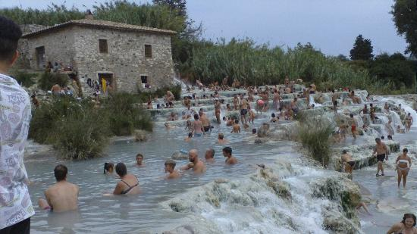
Le Terme di Saturnia in provincia di Grosseto.

Slide 22
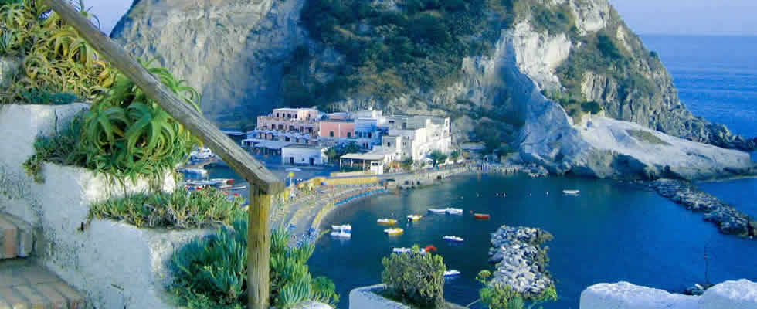
Le moderne Terme di Ischia (NA).

Slide 23
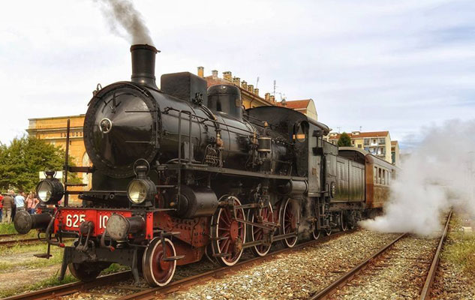
Treno a vapore della linea Torino-Cuneo.

Slide 24
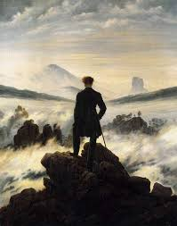
Gaspar Friedrich.
Viandante sul mare di nebbia
Olio su tela, 95x75 cm, 1818, Hamburger, Kunsthalle.

Slide 25


Slide 26
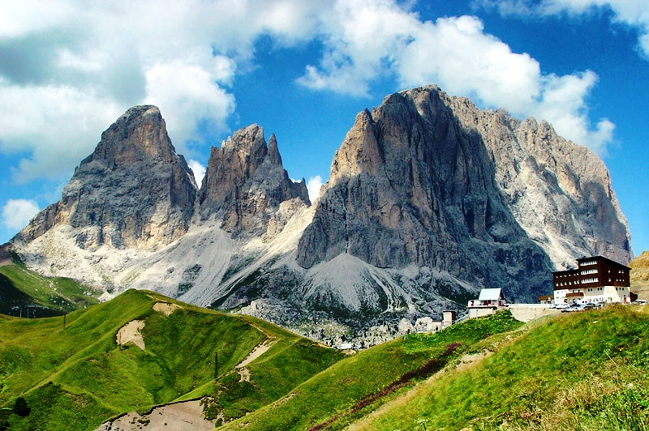
Dolomiti. Passo Sella Sassolungo.

Slide 27
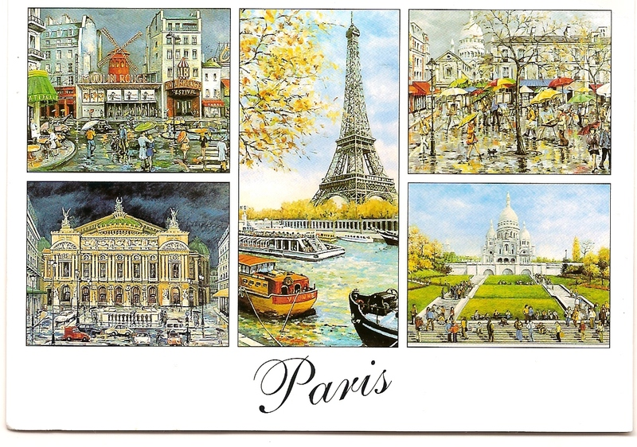

Slide 28
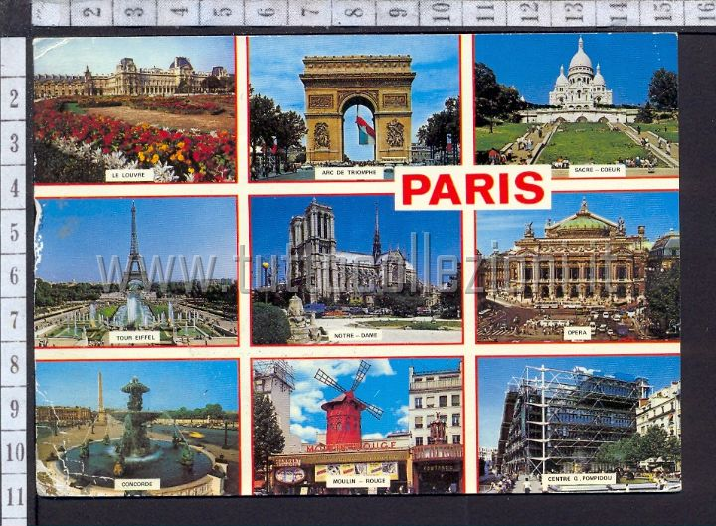

Slide 29
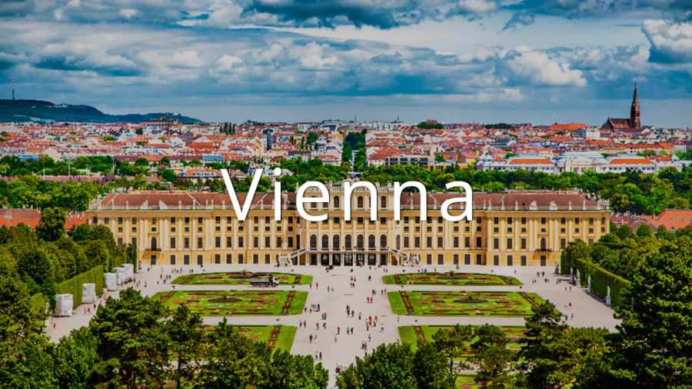

Slide 30
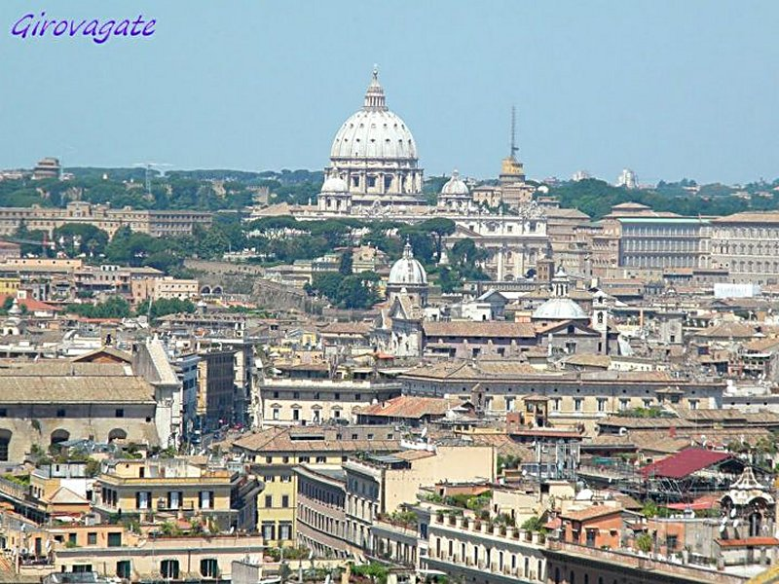

Slide 31
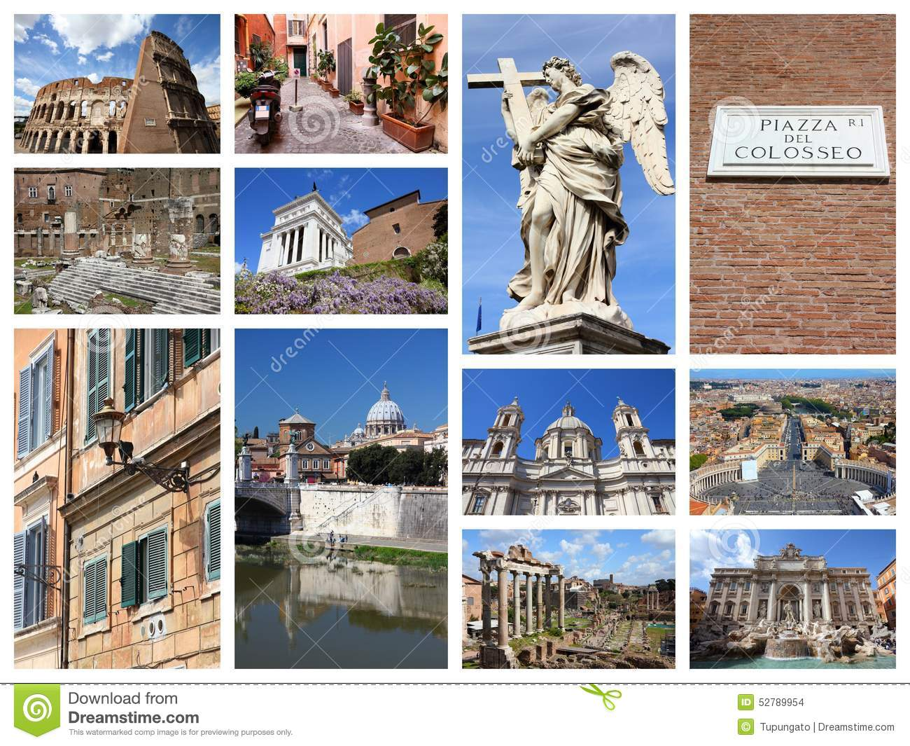

Slide 32
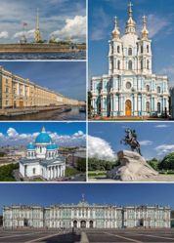

Slide 33
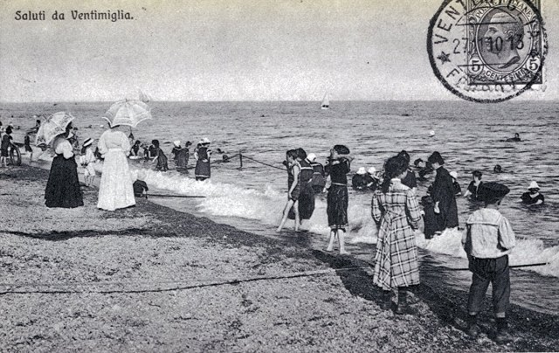
Cartolina da Ventimiglia con bagnanti inizi ‘900.

Slide 34
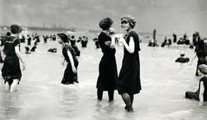

Slide 35
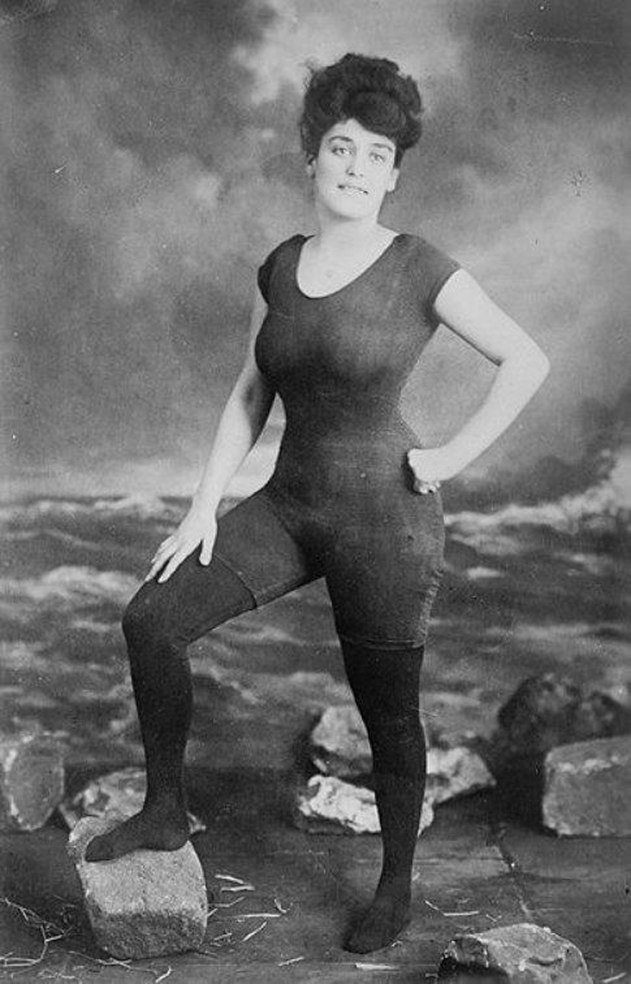
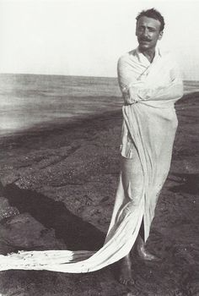
Costume femminile primi ‘900. Gabriele D’Annunzio a Forte dei Marmi.

Slide 36
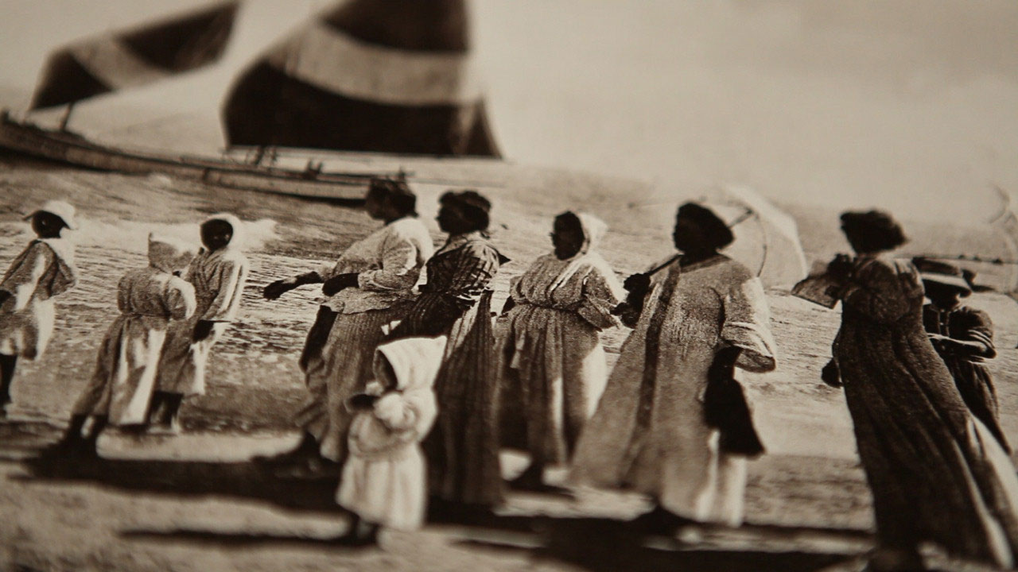
Primi anni del '900. Bagnanti in riva al mare sull'altra sponda del Mediterraneo.

Slide 37



Slide 38
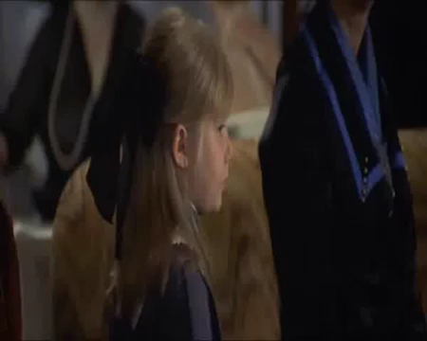

Slide 39

GUIDE MICHELIN.
Edition 1900

Slide 40
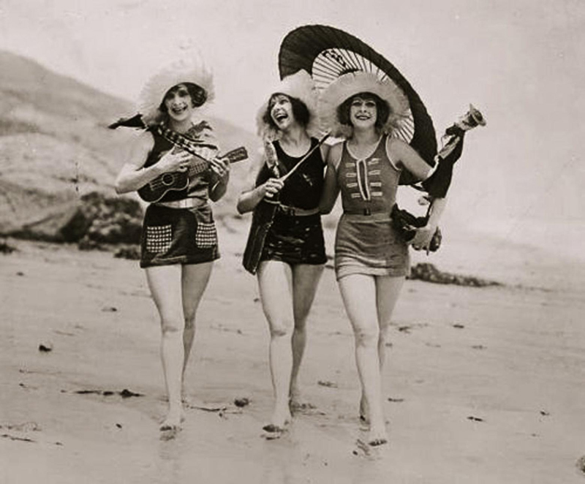
Negli anni '20 la tuta intera di inizio '900, pur rimanendo pezzo unico, si “accorcia” lasciando le gambe scoperte,

Slide 41
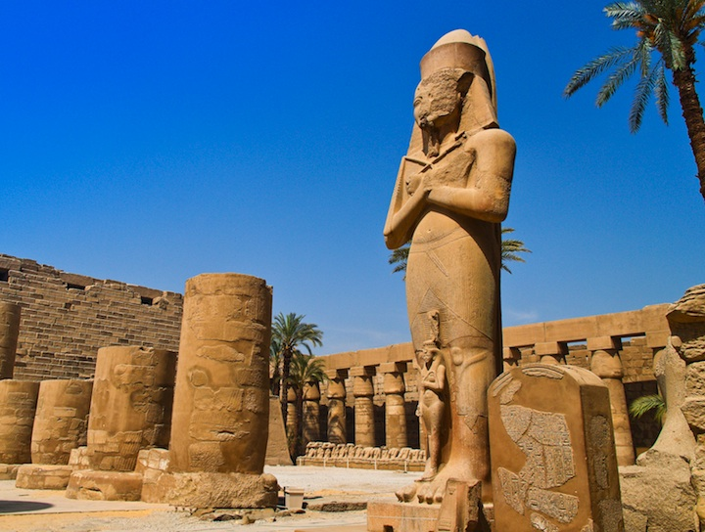
Egitto. Luxor, la zona dei templi.

Slide 42
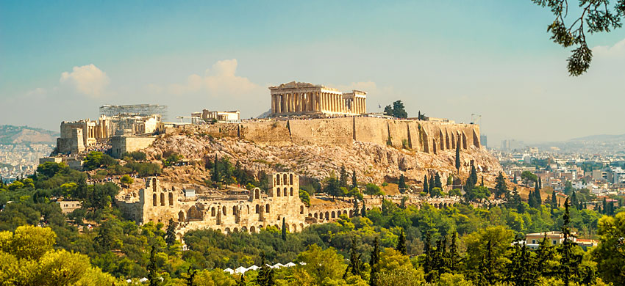
Atene. Panorama sull'Acropoli.

Slide 43
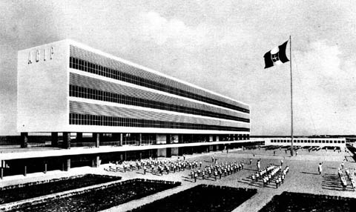
Cesenatico. Colonia Agip.
“Date al mare un bambino malato e il mare vi restituirà un bambino sano”.
SLOGAN al tempo del Regime.

Slide 44
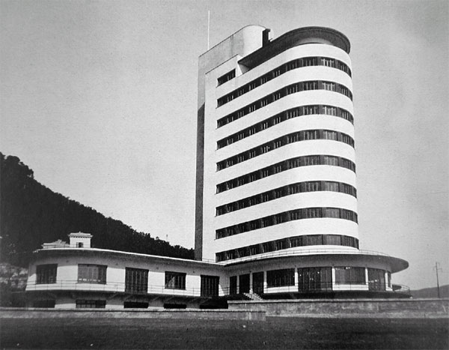
Chiavari. Colonia Fara, 1936.

Slide 45
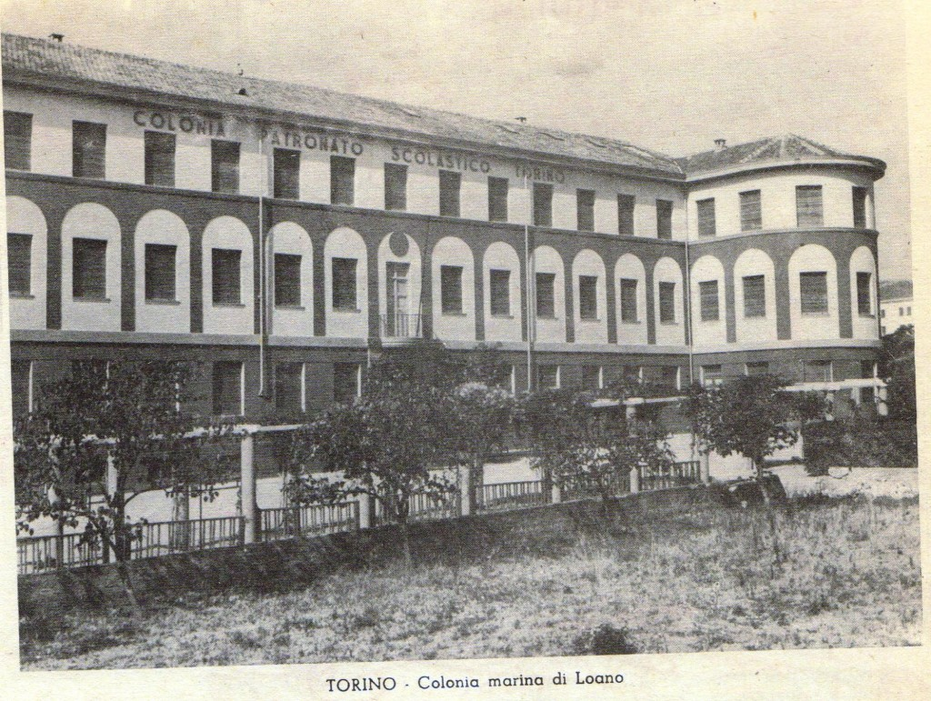
Loano. Colonia marina.

Slide 46
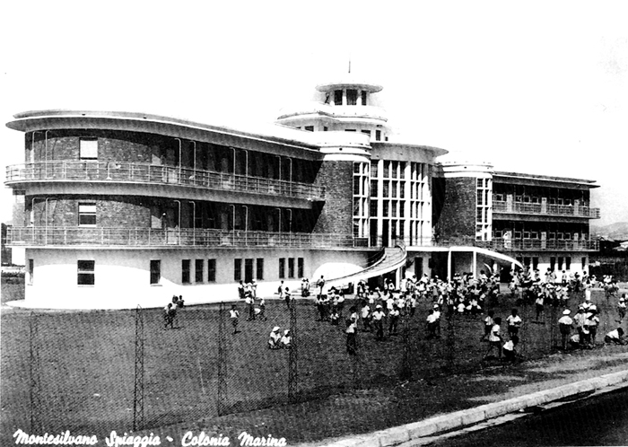
Montesilvano. Colonia STELLA MARIS.

Slide 47
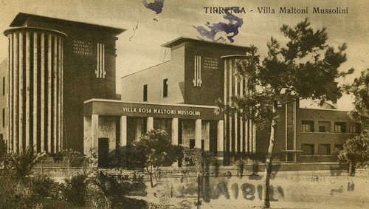

Slide 48
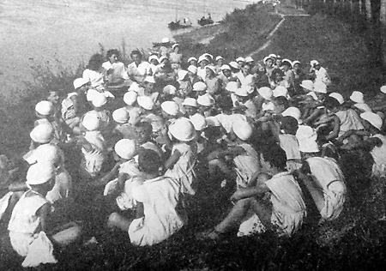
Colonia Monticelli d'Ongina sulla riva del Po.

Slide 49
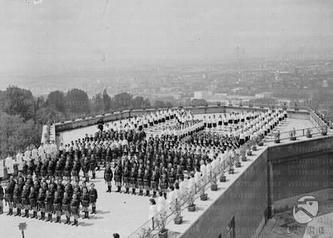
Colonia estiva maschile.

Slide 50
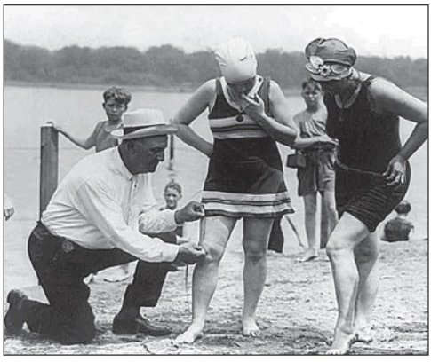
…in spiaggia anni ‘20!

Slide 51
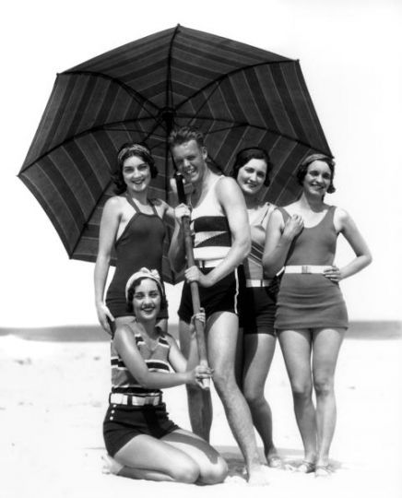
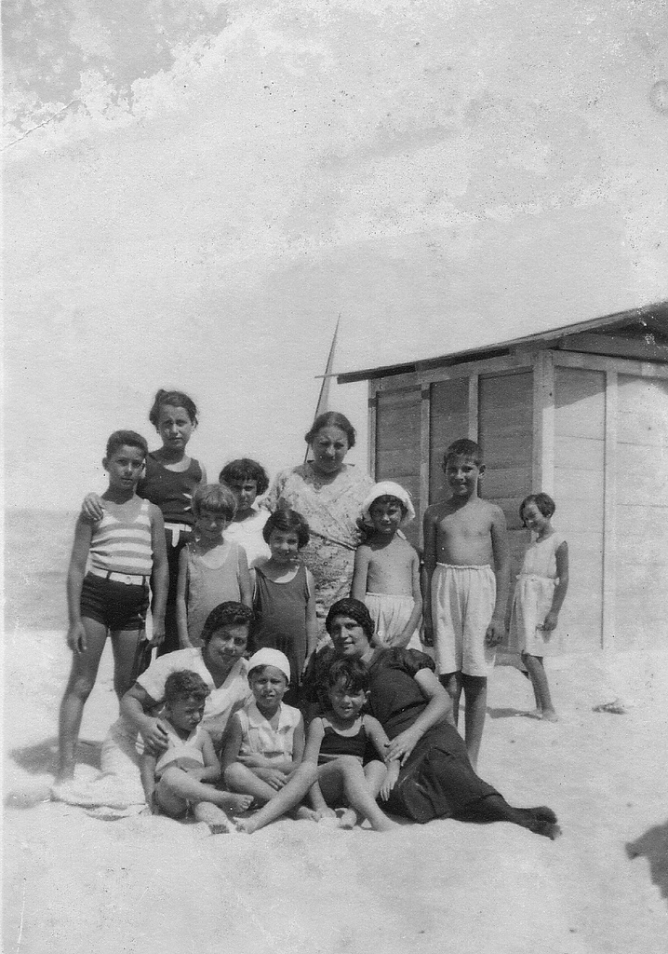
…al mare anni ‘30 del ‘900!

Slide 52
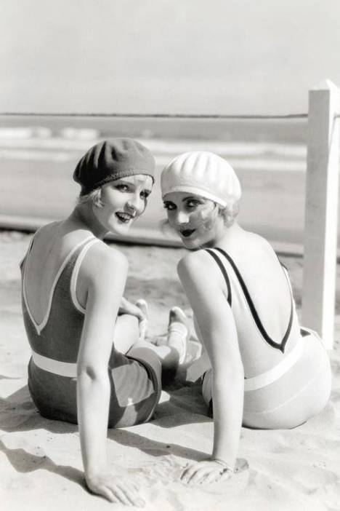
…anni ‘30!

Slide 53
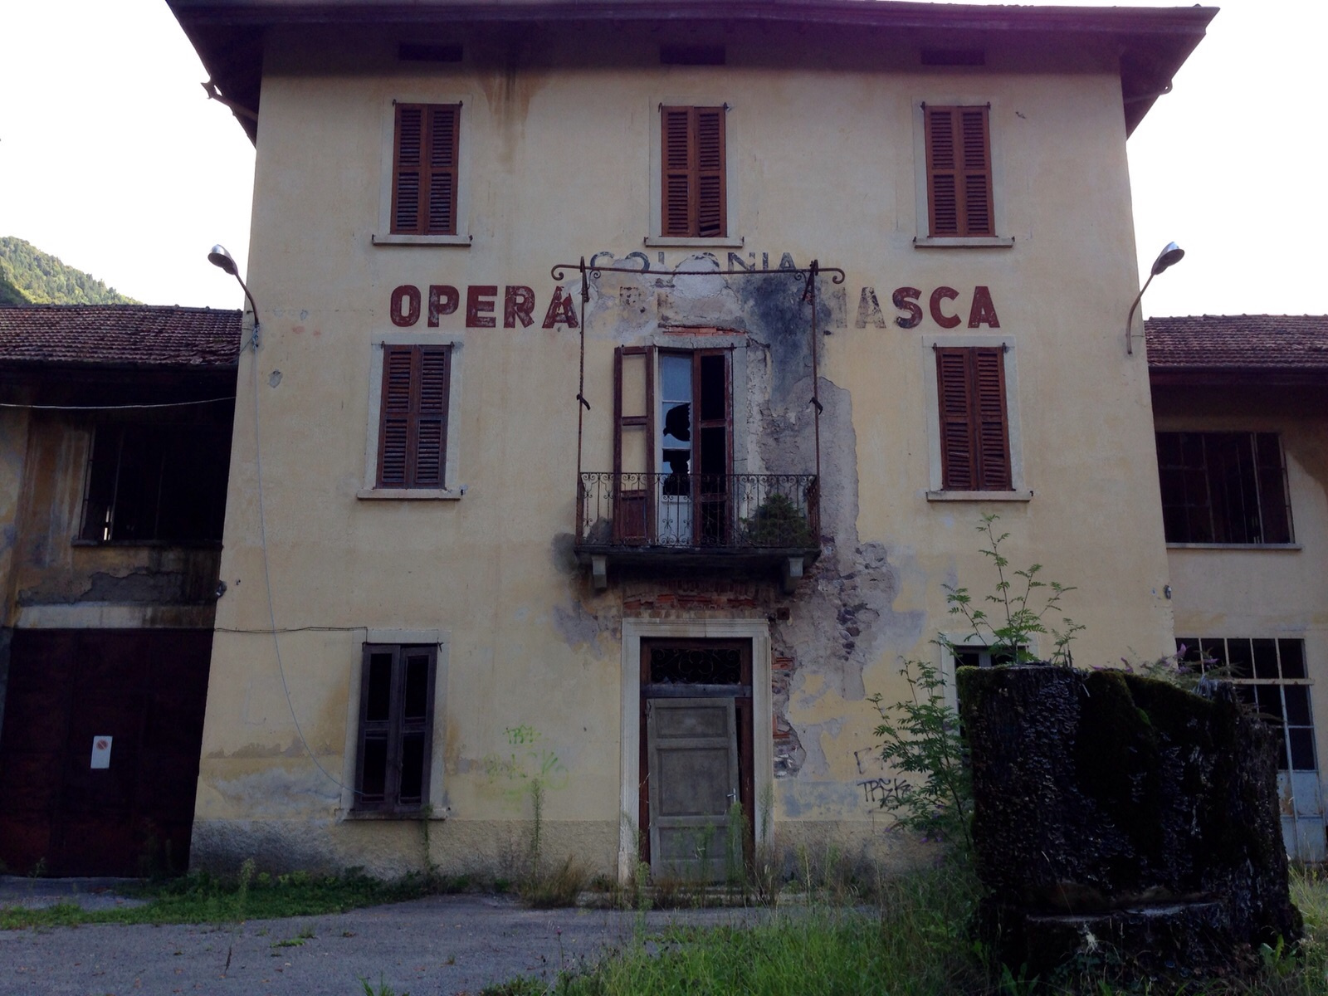
L’OPERA BERGAMASCA..

Slide 54
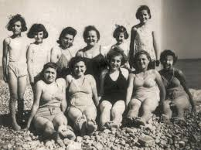
Sulla spiaggia di ghiaia...Anno 1949.

Slide 55
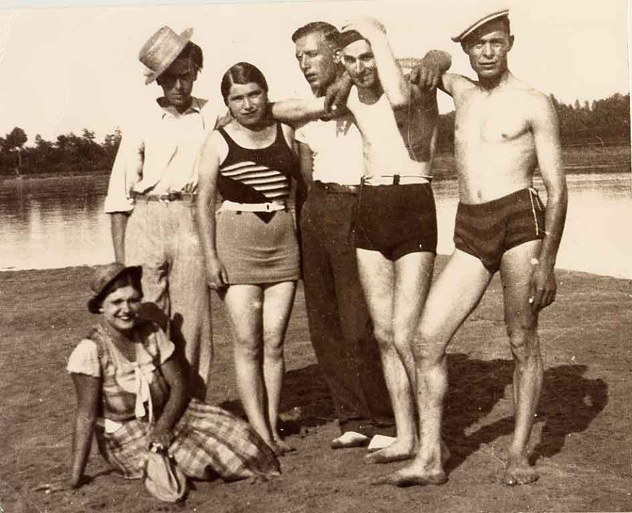
Anni ‘50. Una famiglia al mare.

Slide 56
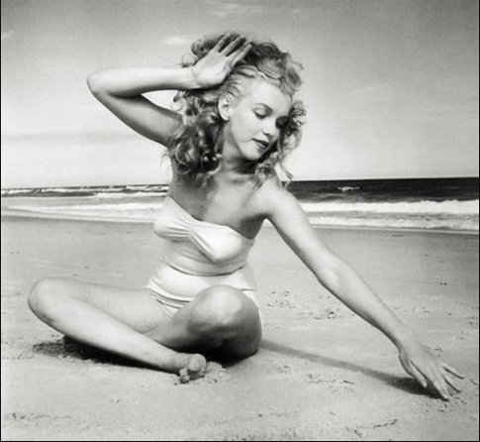
Una giovane bagnante anni ‘50!

Slide 57

Forte dei Marmi. Ragazze in costume, intero e due pezzi, fine anni '50

Slide 58

La mitica FIAT 600 carica per le vacanze al mare.

Slide 59

La FIAT 1100

Slide 60

Lunghe code in ferie sulla via del mare.

Slide 61


Slide 62


Slide 63

1959. Cartolina della spiaggia di Misano Adriatica.

Slide 64


Slide 65


Slide 66

La bond girl
Ursula Andres in bikini, nel film
James Bond.
Licenza di uccidere.

Slide 67

Costume femminile romano, bikini. Mosaico di Piazza Armerina, 325 d.C.

Slide 68

Rita Hayworth “turista” a Capri negli anni ‘60.

Slide 69

Portofino, una delle otto meraviglie del mondo.

Slide 70

La costiera romagnola a luglio.

Slide 71

Cartolina balneare da Riccione.

Slide 72


In spiaggia anni ’70! …e anni ‘80!

Slide 73

…anni ’90!

Slide 75


Slide 76


Slide 77


Slide 78


Slide 79


Slide 80


Slide 81


Slide 82

A Yangon, Birmania, alla scoperta della Pagoda Shwedagon dedicata a Buddha.

Slide 83

Palazzoni e alberghi degli anni '60 lungo la spiaggia di Milano Marittima.

Slide 84

Turismo culturale. La città d’arte di Pisa.

Slide 87


Slide 88

…i protagonisti!

Slide 89


Slide 90

Sport e Turismo.

Slide 91
Turismo termale alle Terme di Saturnia..

Slide 92


Slide 93


Slide 94


Slide 95


Slide 96


Slide 97


Slide 98


Slide 99


